Slide 1
Presentación Portafolio Título “Vetmap”
Ingeniería Informática
Escuela de Informática y Telecomunicaciones
Sede Duoc uc Puente Alto
2026

Slide 2
Luis Gonzalez
- Jefe de Proyecto
- Planificar, coordinar y dar seguimiento al proyecto, y ser el contacto con el docente guía.
Javier Rodriguez
- Analista Programador
- Analizar los requerimientos y desarrollar la lógica, la API y las interfaces del sistema.
INTEGRANTES DEL PROYECTO
Martin Guerrero
- Desarrollador BD
- Funciones desempeñadas: Diseñar, implementar y mantener la base de datos del sistema.
Allison Rubio
- Calidad y testing
- Diseñar y ejecutar pruebas, y registrar el seguimiento de incidencias detectadas.
Sebastian Rojas
- Diseñador
- Diseñar los wireframes, prototipos e identidad visual de la plataforma y documentacion.

Slide 3
Descripción del Proyecto
Problemática
Hoy, para cuidar a una mascota, su dueño tiene que usar muchas apps y páginas distintas: una para comprar alimento, otra para comparar precios, otra para anotar las vacunas, otra para pedir hora al veterinario. Todo está separado y es difícil llevar un orden.
Las tiendas de productos para mascotas también tienen problemas para mantener al día sus precios y stock, y cuando despachan un pedido no siempre saben si llegó a tiempo, si el repartidor se desvió del camino, o si realmente se entregó.
Las clínicas veterinarias, por su parte, guardan la información de cada paciente en sistemas distintos o en papel, por lo que es difícil tener un historial completo de la mascota.
En resumen: la información y los servicios están todos separados, y eso hace más difícil cuidar bien a una mascota.
Propuesta de solución
Desarrollar VetMap, una plataforma tecnológica integral compuesta por:
Aplicación móvil para dueños de mascotas
Plataforma web para tiendas veterinarias
Plataforma web para clínicas veterinarias
Módulo de gestión de repartidores y despachos
Panel administrativo
VetMap centraliza la información de mascotas, productos, establecimientos, atención veterinaria y despachos, e incorpora un comparador de productos, historial y alertas de precio, y un sistema de detección de patrones (por ejemplo, variaciones de peso) que genera alertas preventivas, sin reemplazar el diagnóstico del profesional veterinario.

Slide 4
Objetivo General
Objetivos Específicos
Centralizar la información de las mascotas registradas por los usuarios.
Permitir registrar antecedentes, vacunas, medicamentos, peso y controles veterinarios.
Facilitar la búsqueda y comparación de productos veterinarios entre tiendas.
Registrar precios y disponibilidad de productos.
Mantener históricos de precios de productos.
Permitir configurar alertas de precio personalizadas.
Facilitar la búsqueda de clínicas y tiendas veterinarias cercanas.
Permitir a las clínicas gestionar fichas médicas y atenciones veterinarias.
Gestionar pedidos y despachos de las tiendas asociadas.
Registrar rutas planificadas y posibles desviaciones en los despachos.
Incorporar evidencia fotográfica en las entregas.
Generar reportes de operación (productos, mascotas, veterinarias, despachos).
Implementar un sistema de detección de patrones y alertas preventivas.
Mejorar la trazabilidad de los procesos relacionados con mascotas y despachos.
Desarrollar una plataforma tecnológica integral que permita centralizar la gestión de mascotas, facilitar el acceso y comparación de productos veterinarios, conectar a usuarios con establecimientos veterinarios y mejorar la trazabilidad de los despachos, incorporando mecanismos de análisis y alertas preventivas basados en la información registrada.

Slide 5
Alcances
Que hace el sistema:
Guardar el perfil y la información médica de cada mascota.
Comparar precios y ver disponibilidad de productos entre tiendas.
Avisar cuando baja el precio de un producto.
Ayudar a encontrar tiendas y clínicas cercanas.
Dejar que las clínicas manejen las fichas de sus pacientes y agenden horas.
Hacer seguimiento a los pedidos y despachos, con foto de entrega.
Mostrar reportes básicos a los administradores.
Avisar (no diagnosticar) cuando algo cambia de forma importante en los registros de la mascota.
Que no hace:
No cobra ni procesa pagos: la compra se termina en la tienda directamente.
No da diagnósticos médicos, eso lo sigue haciendo el veterinario.
No maneja la bodega ni el inventario interno de las tiendas.
No emite boletas ni facturas.
No ofrece videollamadas ni consultas por chat con veterinarios.
No contrata ni paga a los repartidores, solo sigue el estado de la entrega.

Slide 6
Usuarios
Dueño de mascota: usa la app móvil para registrar mascotas, comparar productos, agendar horas y recibir alertas.
Tienda veterinaria: usa la plataforma web para administrar catálogo, precios, stock, pedidos y despachos.
Clínica veterinaria: usa la plataforma web para gestionar pacientes, fichas médicas, consultas y horas.
Repartidor: usa el módulo de despachos para gestionar rutas, estados de entrega y evidencia fotográfica.
Administrador del sistema: usa el panel administrativo para supervisar usuarios, establecimientos, pedidos, incidencias y reportes.
.

Slide 7
Lista de Requerimientos
[R-N°] | [Nombre del Requerimiento] | Tipo Requerimiento [Funcional, No Funcional] | Actores Usuarios Relacionados | [Descripción corta del requerimiento] | Estado | Prioridad
R.1 | Registro de Usuario | Funcional | App Móvil | Permitir al dueño de mascota crear una cuenta en la plataforma. | Solicitado | Alta
R.2 | Registro de Mascota | Funcional | App Móvil | Registrar nombre, fotografía, especie, raza, fecha de nacimiento/edad y peso de la mascota. | Solicitado | Alta
R.38 | Seguridad e Integridad | No Funcional | Sistema | Proteger los historiales médicos y datos personales de dueños y clínicas. | Sugerido | Alta
R.39 | Centralización | No Funcional | Sistema | Toda la información operativa y logística debe quedar asociada centralmente al pedido o mascota. | Sugerido | Alta

Slide 8
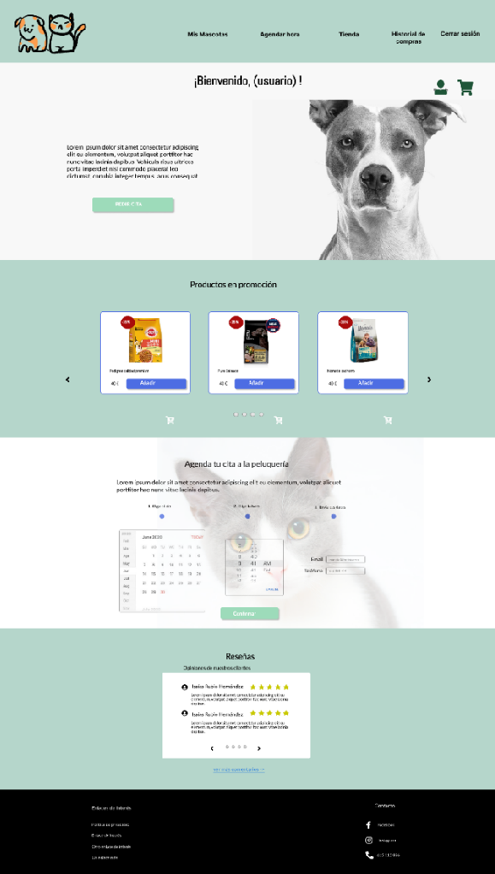
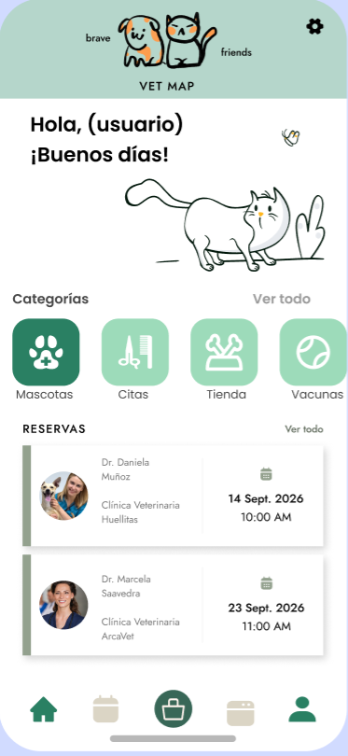
Mockups del Sistema
Pagina Web
Pagina App

Slide 9
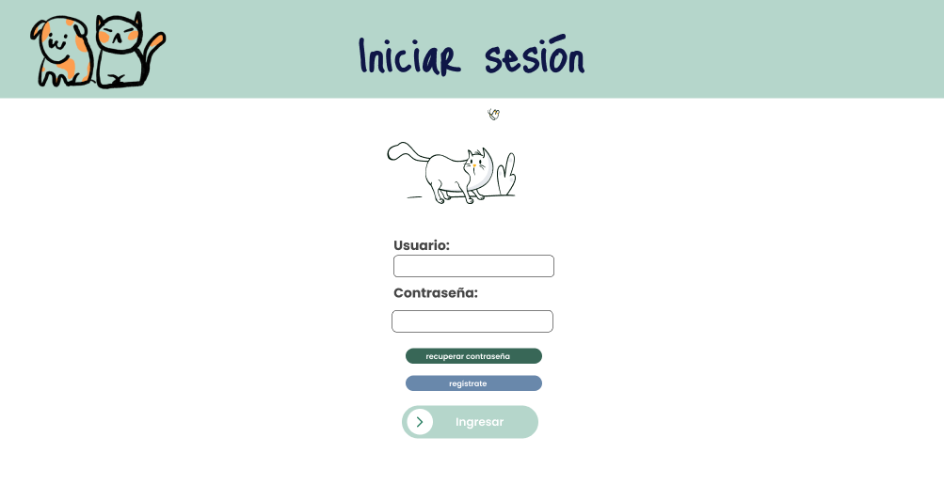
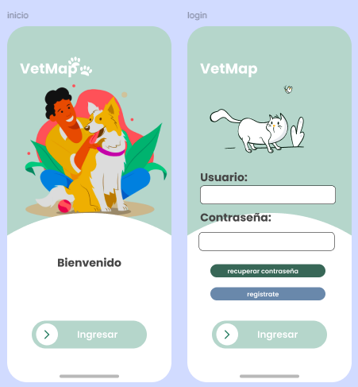
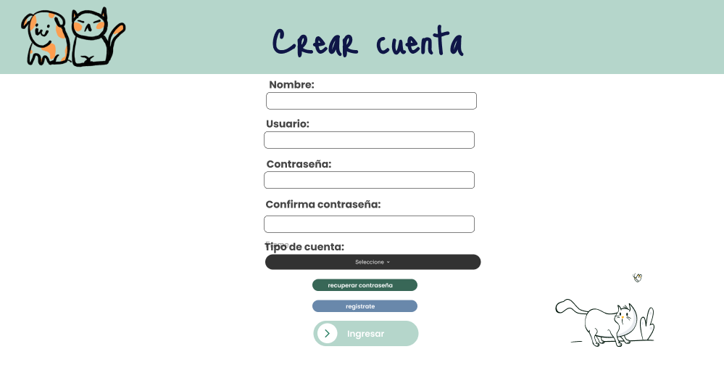
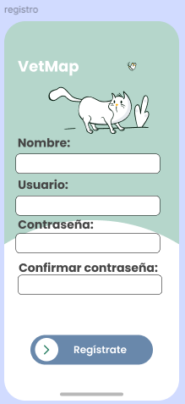
Mockups del Sistema
Pagina Web
Pagina App

Slide 10
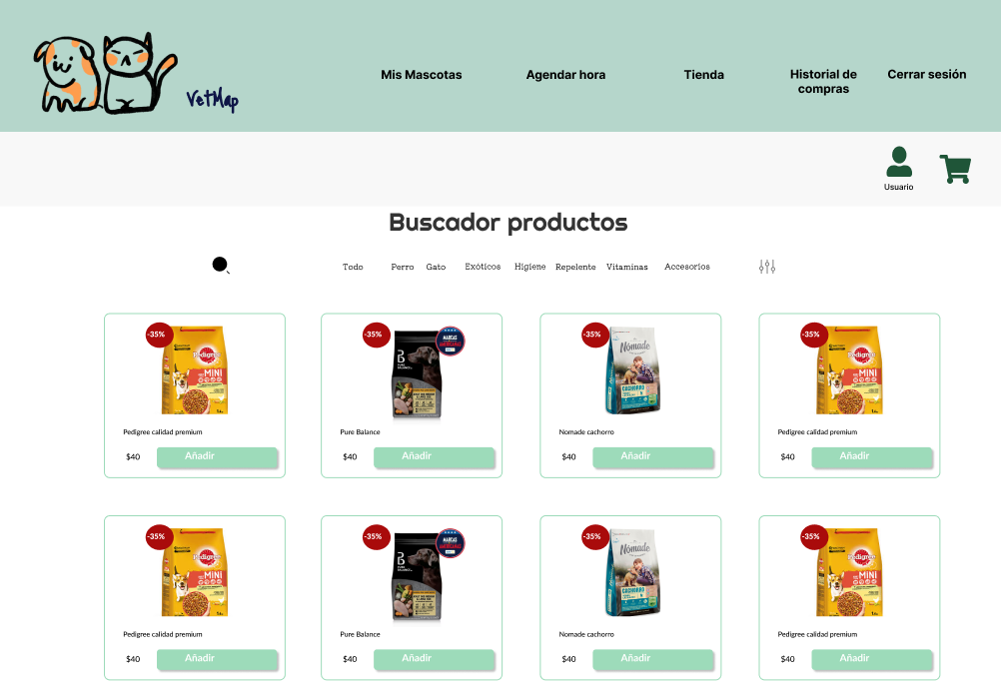
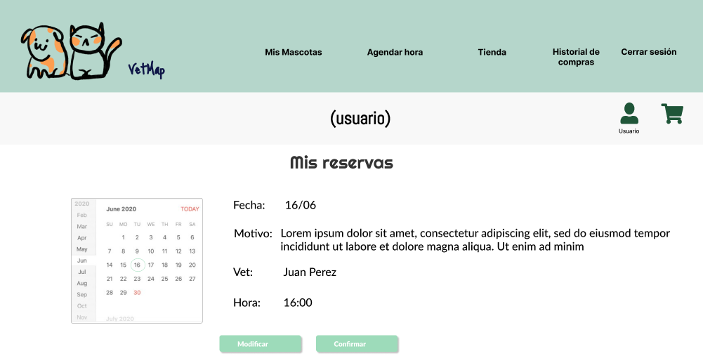
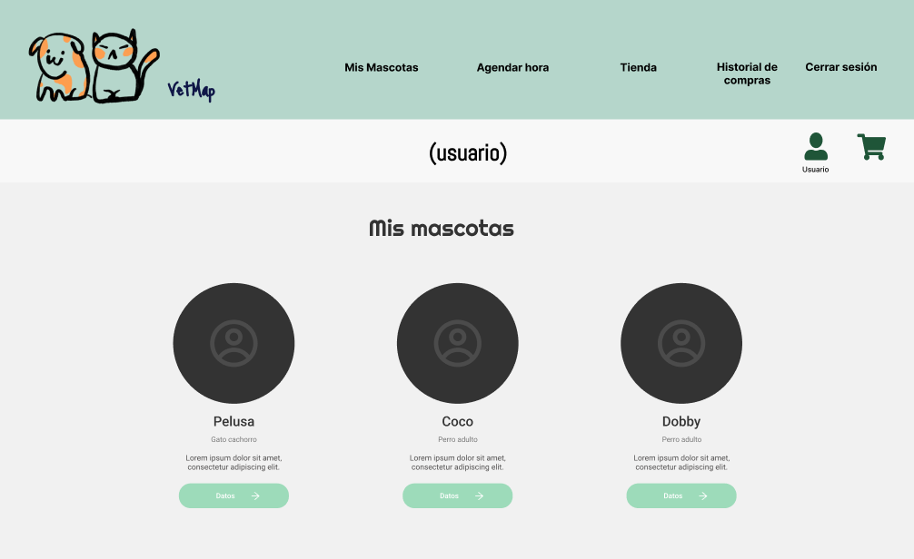
Mockups del Sistema

Slide 11
Hitos Importantes
Nombre Fase | Fechas
Fase planificacion | 10 - 28 Agosto
Fase Diseño | 29 agosto - 21 Septiembre
Fase Desarrollo | 22 Septiembre - 28 Marzo
Fase Pruebas QA | 29 Marzo - 14 Abril
Fase Cierre | 15 Abril - 6 Mayo

Slide 12
Costos por Fase
SIGLA | ROL | NOMBRE | VALOR HORA HH | HORAS | FASE PLANIFICACION
JP | Jefe de Proyecto | Luis Gonzalez Palma | $ 12.500 | 13 | $ 162.500
AP | Analista Programador | Javier Rodriguez | $ 7.340 | 48 | $ 352.320
DBA | Desarrollador BD | Martin Guerrero | $ 13.278 | 0 | $ -
QA | Calidad Y Testing | Allison Rubio | $ 10.944 | 0 | $ -
DI | Diseñador | Sebastian Rojas | $ 8.444 | 0 | $ -
 | TOTAL FASE PLANIFICACION |  |  |  | $ 514.820
SIGLA | ROL | NOMBRE | VALOR HORA HH | HORAS | FASE DISEÑO
JP | Jefe de Proyecto | Luis Gonzalez Palma | $ 12.500 | 26 | $ 325.000
AP | Analista Programador | Javier Rodriguez | $ 7.340 | 74 | $ 543.160
DBA | Desarrollador BD | Martin Guerrero | $ 13.278 | 0 | $ -
QA | Calidad Y Testing | Allison Rubio | $ 10.944 | 0 | $ -
DI | Diseñador | Sebastian Rojas | $ 8.444 | 60 | $ 506.640
 | TOTAL FASE DISEÑO |  |  |  | $ 1.374.800
SIGLA | ROL | NOMBRE | VALOR HORA HH | HORAS | FASE IMPLEMENTACION Y CIERRE
JP | Jefe de Proyecto | Luis Gonzalez Palma | $ 12.500 | 34 | $ 425.000
AP | Analista Programador | Javier Rodriguez | $ 7.340 | 60 | $ 440.400
DBA | Desarrollador BD | Martin Guerrero | $ 13.278 | 36 | $ 478.008
QA | Calidad Y Testing | Allison Rubio | $ 10.944 | 40 | $ 437.760
DI | Diseñador | Sebastian Rojas | $ 8.444 | 8 | $ 67.552
 | TOTAL FASE IMPLEMENTACION |  |  |  | $ 1.848.720
SIGLA | ROL | NOMBRE | VALOR HORA HH | HORAS | FASE DESARROLLO
JP | Jefe de Proyecto | Luis Gonzalez Palma | $ 12.500 | 150 | $ 1.875.000
AP | Analista Programador | Javier Rodriguez | $ 7.340 | 928 | $ 6.811.520
DBA | Desarrollador BD | Martin Guerrero | $ 13.278 | 372 | $ 4.939.416
QA | Calidad Y Testing | Allison Rubio | $ 10.944 | 0 | $ -
DI | Diseñador | Sebastian Rojas | $ 8.444 | 52 | $ 439.088
 | TOTAL FASE DESARROLLO |  |  |  | $ 14.065.024
SIGLA | ROL | NOMBRE | VALOR HORA HH | HORAS | FASE PRUEBAS QA
JP | Jefe de Proyecto | Luis Gonzalez Palma | $ 12.500 | 18 | $ 225.000
AP | Analista Programador | Javier Rodriguez | $ 7.340 | 42 | $ 308.280
DBA | Desarrollador BD | Martin Guerrero | $ 13.278 | 36 | $ 478.008
QA | Calidad Y Testing | Allison Rubio | $ 10.944 | 68 | $ 744.192
DI | Diseñador | Sebastian Rojas | $ 8.444 | 0 | $ -
 | TOTAL FASE PRUEBAS QA |  |  |  | $ 1.755.480

Slide 13
Costos por Fase
COSTO POR HORA
ROL | NOMBRE | COSTO x HORA | Sueldo mes
Jefe de Proyecto | Luis Gonzalez Palma | $ 12.500 | $ 2.250.000
Analista Programador | Javier Rodriguez | $ 7.340 | $ 1.321.205
Administrador BD | Martin Guerrero | $ 13.278 | $ 2.390.000
Calidad Y Testing | Allison Rubio | $ 10.944 | $ 1.970.000
Diseñador | Sebastian Rojas | $ 8.444 | $ 1.520.000
COSTO HH POR ROL
Jefe de Proyecto | $ 3.012.500
Analista Programador | $ 8.455.680
Administrador BD | $ 5.895.432
Calidad Y Testing | $ 1.181.952
Diseñador | $ 1.013.280
TOTAL HH | $ 19.558.844
COSTO POR FASE
Fase de Planificación | $ 514.820
Fase de Análisis y Diseño | $ 1.374.800
Fase de Desarrollo | $ 14.065.024
Fase de QA | $ 1.755.480
Fase de Implementación y Cierre | $ 1.848.720
TOTAL HH FASES | $ 19.558.844
Margen | 60%
UTILIDAD | $ 11.735.306
PRECIO FINAL | $ 31.294.150

Slide 14
Tecnologías del Desarrollo
Para el desarrollo de VetMap, la aplicación móvil se construirá con React Native o Flutter, permitiendo generar una versión para Android e iOS desde un mismo código. Las plataformas web (tiendas, clínicas y panel administrativo) se desarrollarán con React.js o Angular, apoyadas en TailwindCSS o Bootstrap para lograr interfaces responsivas.
El backend se implementará con Node.js (Express) o Python (Django/FastAPI), encargado de la lógica del sistema y de los algoritmos de alertas. Los datos se almacenarán en PostgreSQL, mientras que Firebase y WebSockets se usarán para la geolocalización en tiempo real de los repartidores y el envío de notificaciones push.
Como herramientas de apoyo, el equipo utiliza VS Code para programar, Figma para el diseño de interfaces, GitHub para el control de versiones, Jira o Trello para la gestión de tareas, y AWS o Google Cloud para el despliegue de la plataforma.

Slide 15
Conclusión
El proyecto VetMap responde a un problema real: la falta de una plataforma que centralice el cuidado de mascotas, hoy disperso entre distintas apps, tiendas y clínicas. A partir de esto se definieron objetivos claros, el alcance del sistema, sus usuarios y los requerimientos que debe cumplir, validados mediante mockups en Figma.
La tecnología definida confirma que el proyecto es viable de desarrollar en el tiempo disponible, mientras que la carta Gantt, los hitos y el costeo por fase muestran una planificación ordenada y realista del trabajo del equipo.
En conjunto, VetMap es un proyecto pertinente y factible, que permite al equipo aplicar de forma integrada las competencias adquiridas durante la carrera: análisis, diseño, desarrollo y gestión de proyectos.

Slide 16
Anexos
Acta de Proyecto
Acta de constitución.docx - Documentos de Google
Matriz Especificación de Requerimientos
Planilla de Requerimientos.xlsx - Hojas de cálculo de Google
Prototipado de Software
Documento Mockups.docx - Documentos de Google
Matriz EDT. Planilla Detallada Cálculo de Esfuerzo
Matriz EDT.xlsx - Hojas de cálculo de Google
Planilla Carta Gantt
Carta Gantt.xlsx - Hojas de cálculo de Google
Casos de uso
Documento Caso Uso Extendido

